Slide 1

Next Word Prediction Using LSTM
Hind Cherrat

Slide 2
Objectif :
Ce projet vise à développer un modèle d'apprentissage profond permettant de prédire le mot suivant dans une séquence donnée. Ce modèle repose sur des réseaux de mémoire à long terme (LSTM), particulièrement adaptés aux tâches de prédiction de séquences.
Pour saisir l'utilité des réseaux de mémoire à long terme (LSTM), il est essentiel de comprendre d'abord ce que sont les réseaux neuronaux récurrents (RNN), en quoi consiste le problème du vanishing/exploding gradient, et enfin comment les LSTM parviennent à atténuer ce problème.

Slide 3
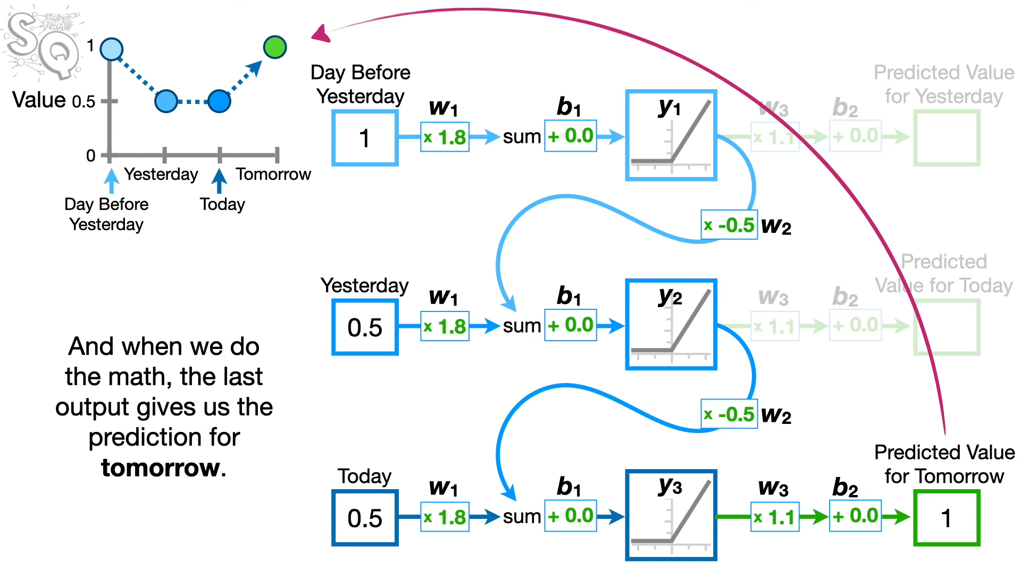
Réseaux Neuronaux Récurrents
Les RNN sont un type de réseau de neurones conçu pour traiter les données séquentielles, comme le texte, l'audio ou les séries temporelles.
Contrairement aux réseaux de neurones classiques, les RNN possèdent des connexions récurrentes qui leur permettent de mémoriser les informations des entrées précédentes.

Slide 4
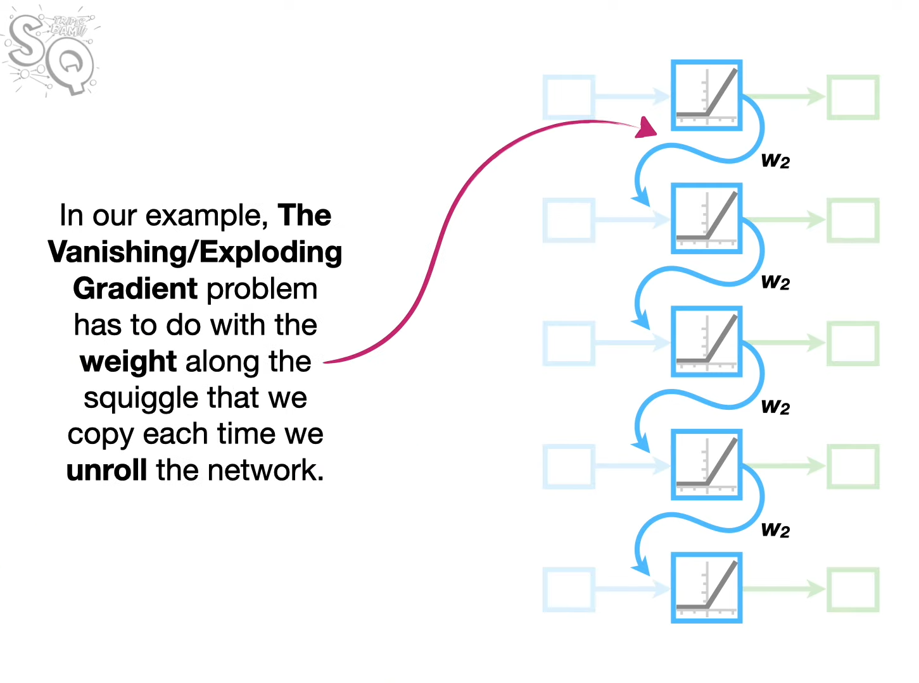
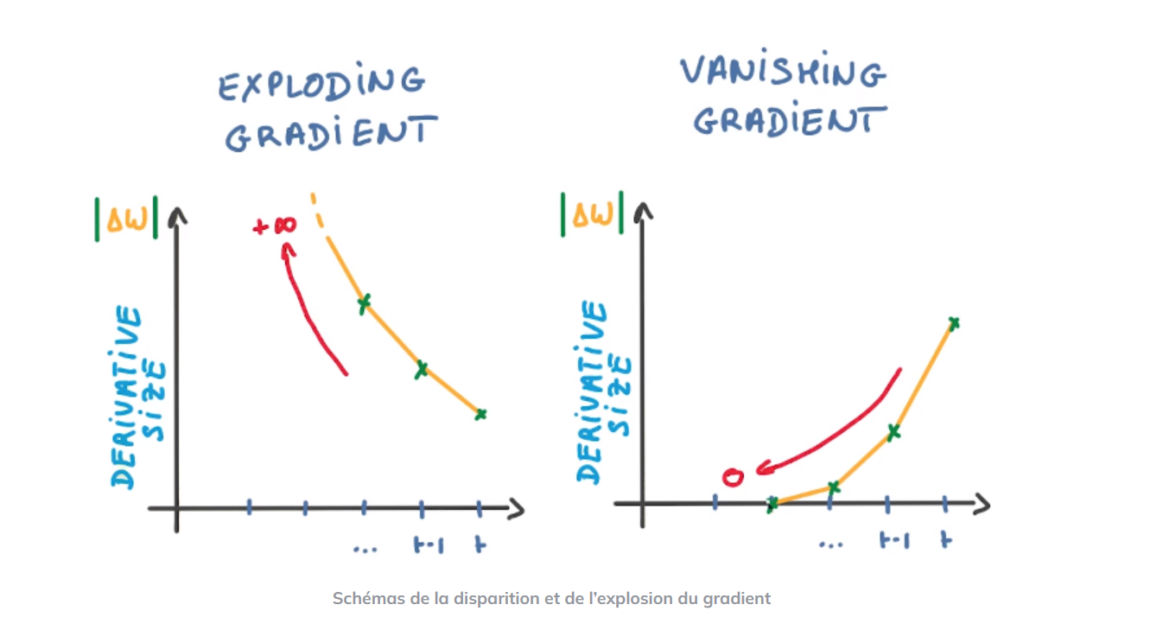
Qu’est ce que le vanishing/ exploding Gradient Problem ?
En utilisant la rétropropagation, un réseau récurrent peut retracer les dépendances arbitraires qu’il trouve dans les données d’entrée.
Cependant les gradients à long terme qui sont rétropropagés peuvent tendre vers zéro (on dit qu’ils disparaissent) ou peuvent tendre vers l’infini (on dit qu’ils explosent). Dans les deux cas on perd l’information qu’on voulait garder en mémoire.

Slide 5
Qu’est ce que le vanishing/ exploding Gradient Problem ?
Exemple :
Imaginez que vous devez mémoriser un texte long, mais que votre mémoire diminue progressivement au fil du temps. Cela représente la disparition du gradient.
Si au contraire, chaque nouveau mot ajouté amplifie à l'excès votre mémoire, cela correspond au gradient explosif.

Slide 6
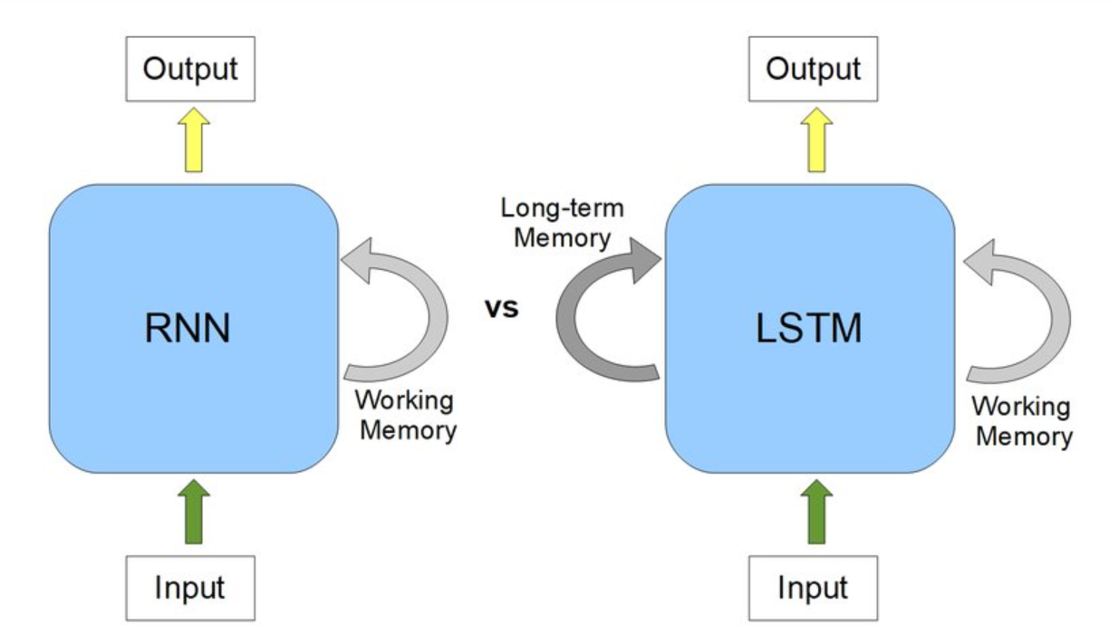
Comment les LSTM permettent d’éviter le vanishing gradient ?
Un nouveau sous-type de réseau est donc apparu pour essayer de contourner cette problématique : ce sont les réseaux LSTM qui contiennent une mémoire à court terme capable de durer assez longtemps pour qu’on la qualifie de mémoire longue à court terme.
De ce fait, on évite le problème de fuite du gradient même s’il peut arriver encore que notre gradient explose.

Slide 7
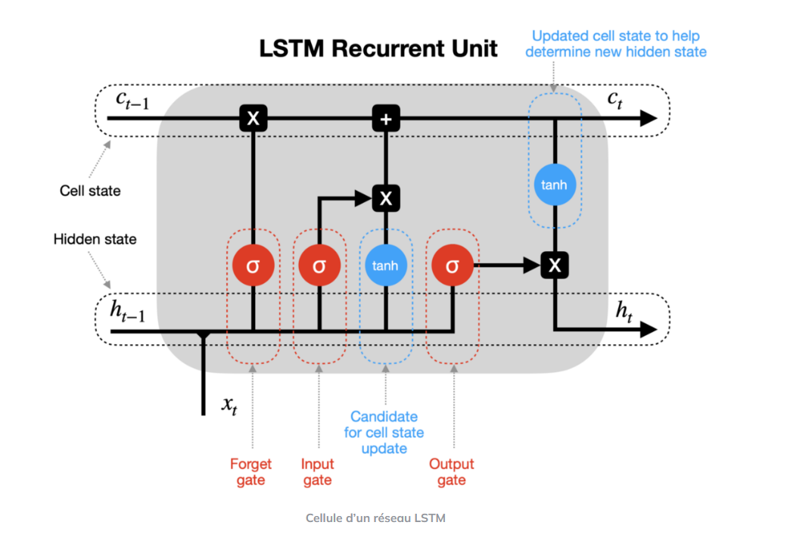
Comment les LSTM permettent d’éviter le vanishing gradient ?
Chaque unité LSTM contient :
Une cellule de mémoire qui stocke les informations importantes sur de longues périodes.
Trois portes principales qui contrôlent le flux d'information :
  Porte d'entrée : Décide quelles nouvelles informations doivent être ajoutées.
  Porte d'oubli : Détermine quelles informations anciennes doivent être supprimées.
  Porte de sortie : Gère la sortie de l'information à l'étape actuelle

Slide 8
Comment les LSTM permettent d’éviter le vanishing gradient ?
Exemple :
Imaginez une liste de courses. Vous notez les éléments (ajout d'information), supprimez ceux déjà achetés (oubli), et consultez la liste pour voir ce qu'il reste (sortie).

Slide 9
Demonstration
Next Word Prediction Using LSTM
1- Data Collection
2- Data Preprocessing
3- Model Building
4- Model Training
5- Model Evaluation
6- Deployment

Slide 10
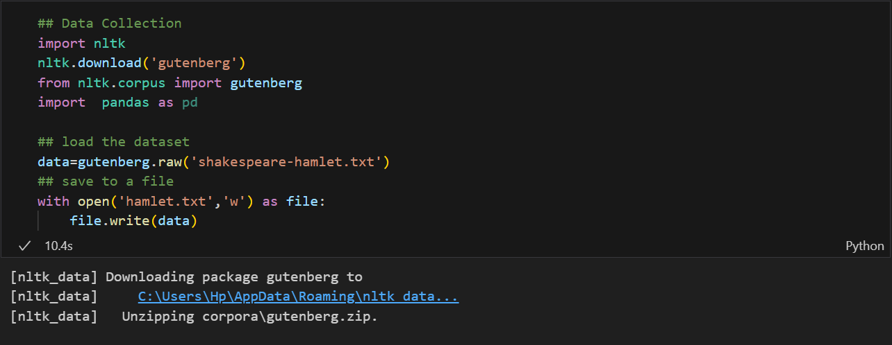
1- Data Collection
Nous utilisons le texte de "Hamlet" de Shakespeare comme notre Dataset.
Ce texte riche et complexe constitue un bon défi pour notre modèle.

Slide 11
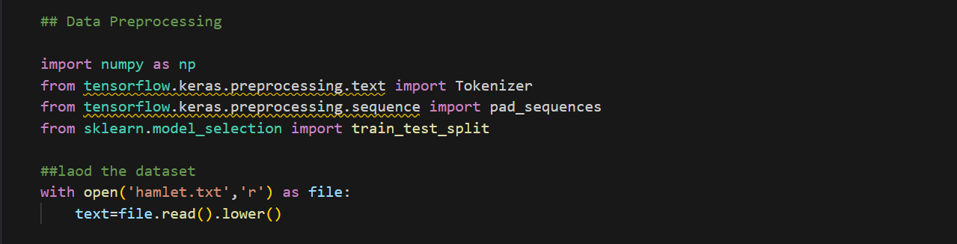
2- Data Preprocessing
- Chargement et prétraitement du texte :
Le texte de Hamlet est chargé et converti en minuscules.
- Exemple : Texte : "I love deep learning"
Après transformation en minuscules : "i love deep learning"

Slide 12
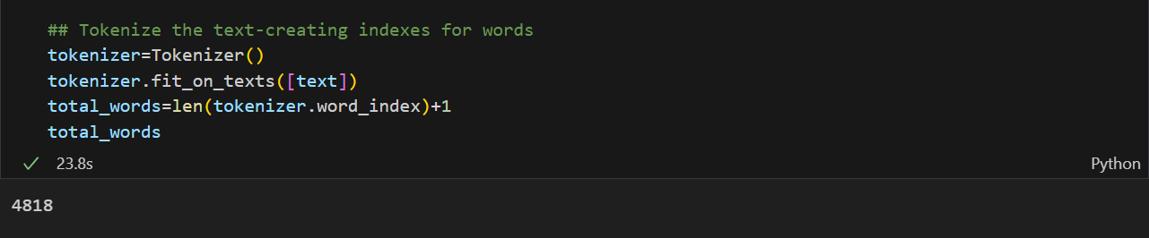
2- Data Preprocessing
- Tokenisation :
Le texte est tokenisé en mots, chaque mot se voit attribuer un indice unique dans le vocabulaire.
- Exemple : Texte : "i love deep learning“
Tokenisation : {'i': 1, 'love': 2, 'deep': 3, 'learning': 4}

Slide 13
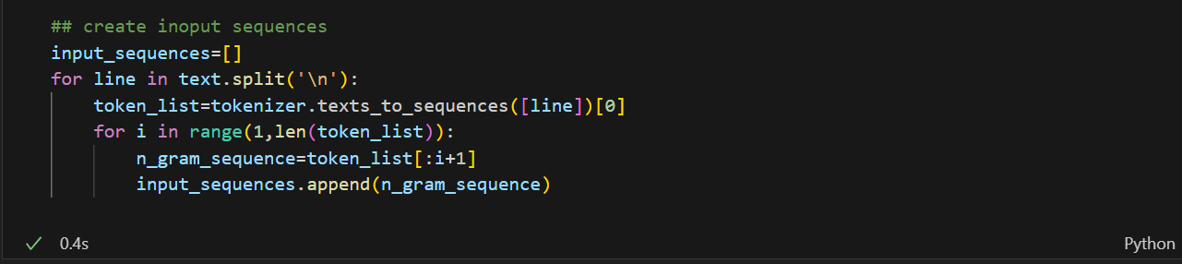
2- Data Preprocessing
- Création des séquences d'entrée :
Des séquences de mots sont créées à partir des indices des mots, chaque séquence étant utilisée pour prédire le mot suivant.
- Exemple : Texte : "i love deep learning“
Séquences : [[1], [1, 2], [1, 2, 3], [1, 2, 3, 4]]
(chaque séquence représente les indices des mots)

Slide 14
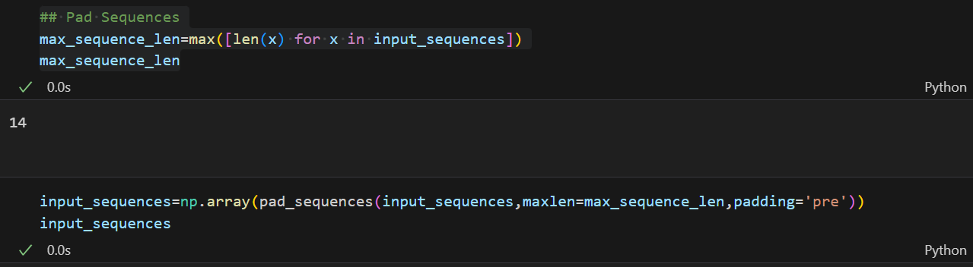
2- Data Preprocessing
- Padding des séquences:
Les séquences sont padées (complétées avec des zéros) pour avoir une longueur uniforme.
- Exemple : Séquences avant padding : [[1], [1, 2], [1, 2, 3], [1, 2, 3, 4]]
Séquences après padding : [[0, 0, 1], [0, 1, 2], [0, 2, 3], [0, 3, 4]]

Slide 15
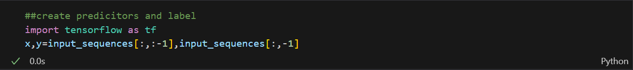
2- Data Preprocessing
- Création des prédicteurs et des étiquettes:
Les séquences sont séparées en entrées (X) et cibles (Y), où chaque cible est le mot suivant dans la séquence.
- Exemple : Séquences après padding : [[0, 0, 1], [0, 1, 2], [0, 2, 3], [0, 3, 4]]
Prédicteurs (X) : [[0, 0], [0, 1], [0, 2], [0, 3]]
Étiquettes (Y) : [1, 2, 3, 4] (dernier mot de chaque séquence)

Slide 16
2- Data Preprocessing
- Conversion en format one-hot :
Les cibles (Y) sont converties en vecteurs one-hot.
- Exemple : Étiquettes : [1, 2, 3, 4]
One-hot : [[0., 1., 0., 0.], [0., 0., 1., 0.], [0., 0., 0., 1.], [0., 0., 0., 0.]]

Slide 17
2- Data Preprocessing
- Division des données:
Les données sont divisées en ensembles d'entraînement et de test (80/20) pour l'entraînement et l'évaluation du modèle
- Exemple : Prédicteurs : [[0, 0], [0, 1], [0, 2], [0, 3]]
Étiquettes : [[0., 1., 0., 0.], [0., 0., 1., 0.], [0., 0., 0., 1.], [0., 0., 0., 0.]]
Divisé en 80% pour l'entraînement et 20% pour le test

Slide 18
2- Data Preprocessing
- Resume :
Chargement du texte : "I love deep learning"
Tokenisation : {'i': 1, 'love': 2, 'deep ': 3, 'learning ': 4}
Création des séquences : [[1], [1, 2], [1, 2, 3], [1, 2, 3, 4]]
Padding : [[0, 0, 1], [0, 1, 2], [0, 2, 3], [0, 3, 4]]
Prédicteurs et étiquettes : X = [[0, 0], [0, 1], [0, 2], [0, 3]], Y = [1, 2, 3, 4]
One-hot : [[0., 1., 0., 0., 0.], [0., 0., 1., 0., 0.], [0., 0., 0., 1., 0.], [0., 0., 0., 0., 1.]]
Division : 80% pour l'entraînement, 20% pour le test.

Slide 19
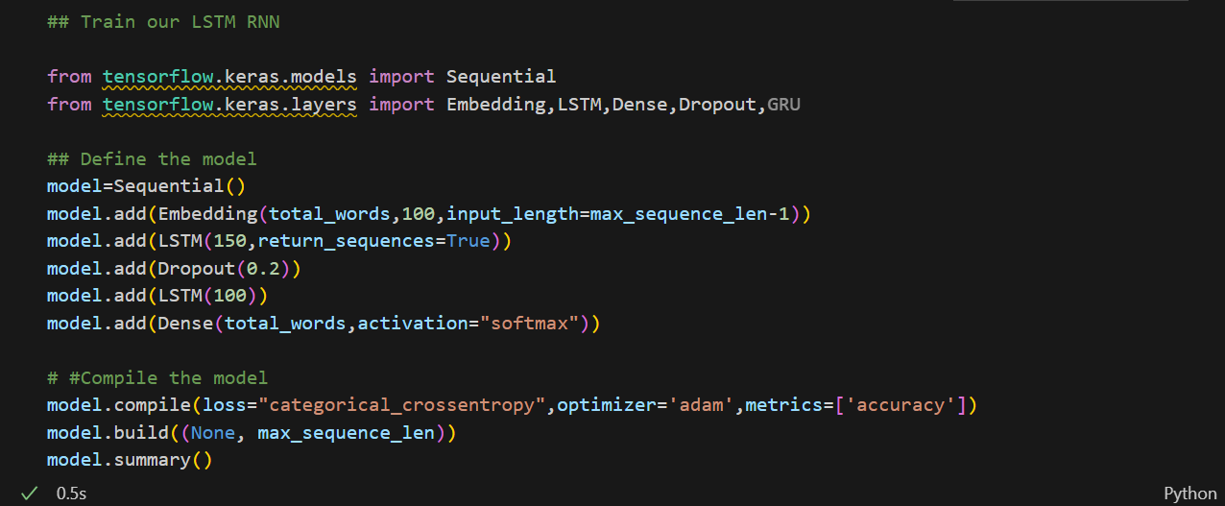
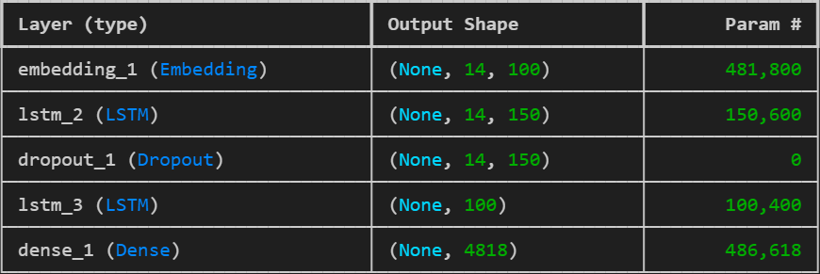
3- Model Building
Un modèle LSTM est construit avec une couche d'embedding , deux couches LSTM et une couche de sortie dense avec une fonction d'activation softmax pour prédire la probabilité du mot suivant.

Slide 20
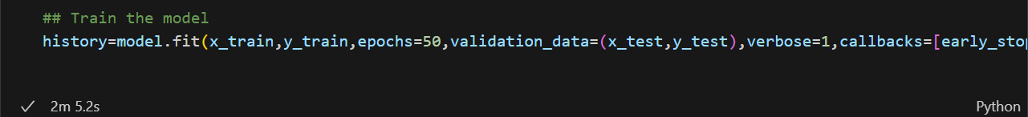
4- Model Training
Le modèle est entraîné en utilisant les séquences préparées, avec une stratégie d'arrêt anticipé (early shoppings) mise en place pour éviter le surapprentissage. L'arrêt anticipé surveille la perte de validation et interrompt l'entraînement lorsque celle-ci cesse de s'améliorer.

Slide 21
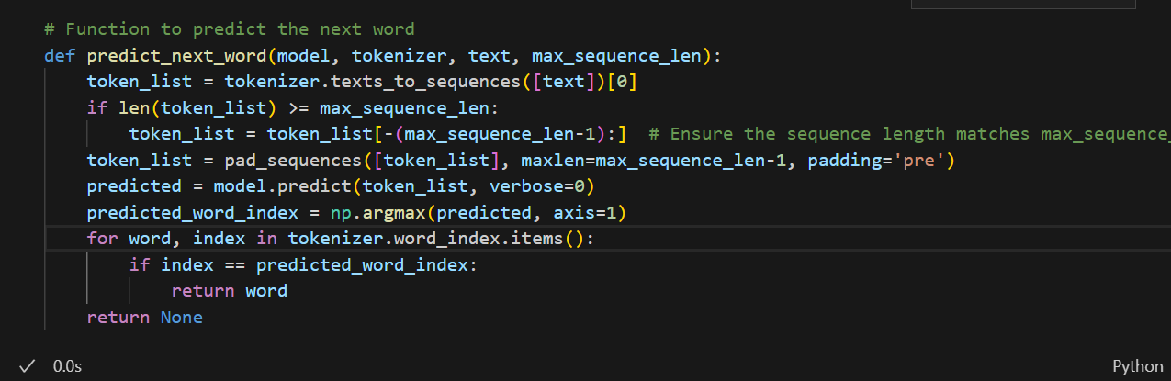
5- Model Evaluation
Le modèle est évalué à l'aide d'un ensemble de phrases exemples afin de tester
sa capacité à prédire précisément le mot suivant.

Slide 22
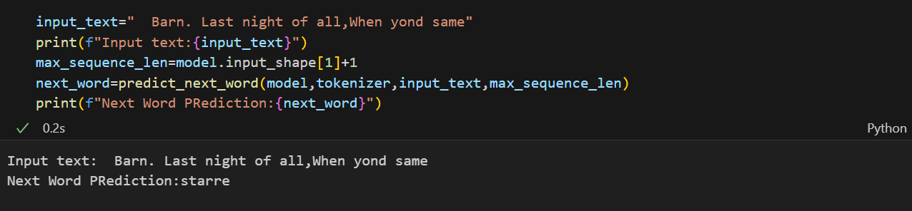
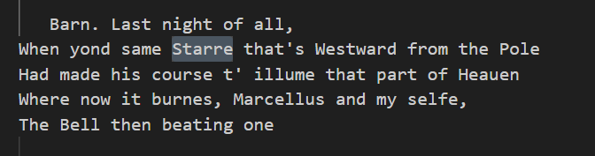
5- Model Evaluation
Le modèle est évalué à l'aide d'un ensemble de phrases exemples afin de tester
sa capacité à prédire précisément le mot suivant.

Slide 23
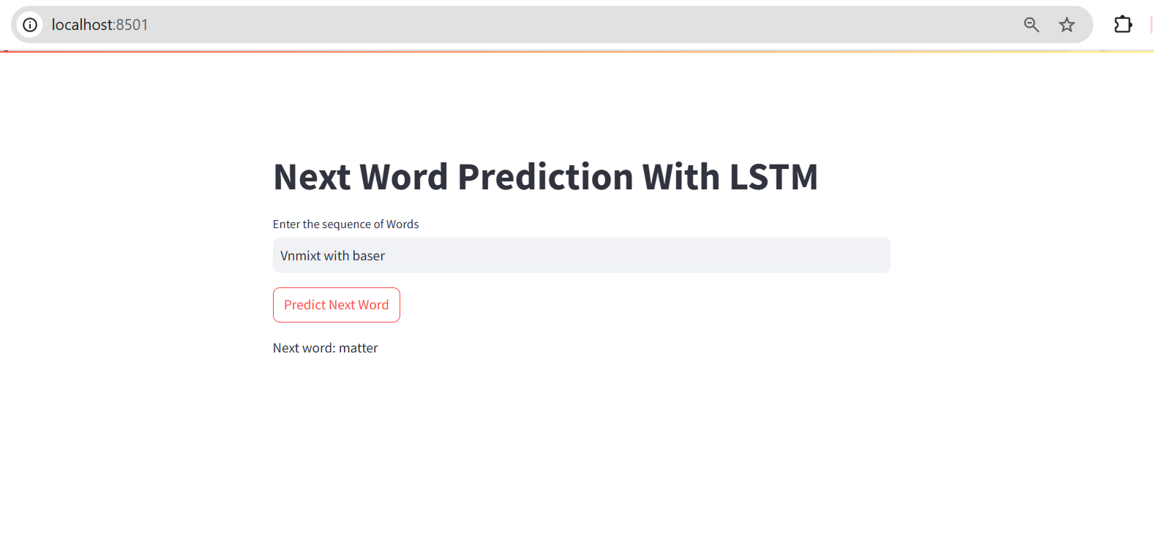
6- Deployment
Une application web Streamlit est développée pour permettre aux utilisateurs de saisir
une séquence de mots et d'obtenir le mot suivant prédit en temps réel.

Slide 24
Merci

